Slide 1


Thermostat Thermometer
Jakub Komenda
It4
2020/2021

Slide 2
- Úvod do projektu - Využité technologie - Postup při tvorbě - Princip fungování teploměru - Výsledek projektu - Možné budoucí vylepšení
Obsah

Slide 3
Úvod do projektu
Proč právě tento projekt ?
Výsledek projektu
Hlavní myšlenka projektu

Slide 4


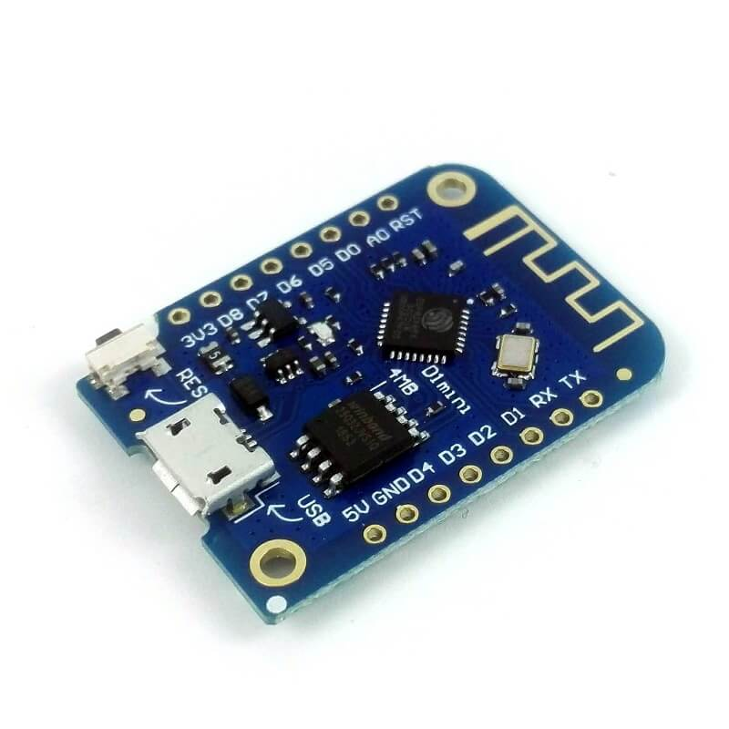
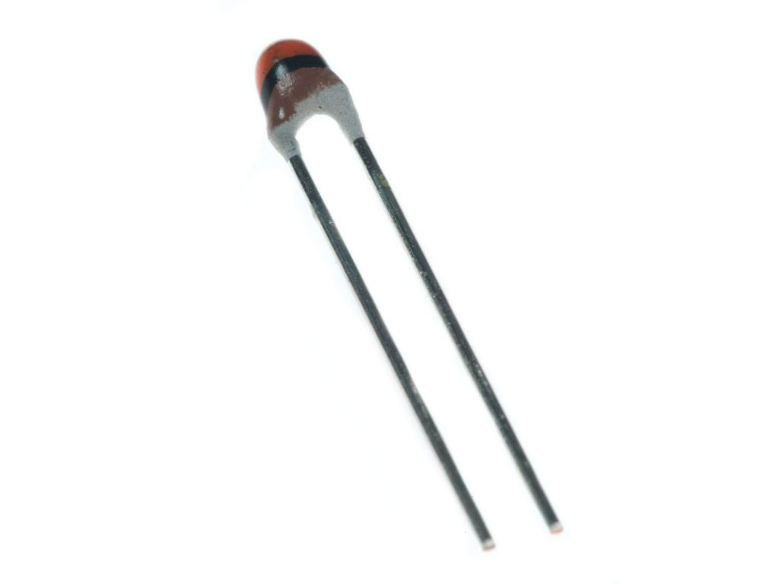

Využité technologie
Hardware
ESP-8266 D1 Mini
Termistor NTC Vishay 10k
Rezistor 10k
Software
Visual Studio Code – PlatformiO
Oracle VM VirtualBox
Docker Engine
Eclipse Mosquitto
Home Assistant

Slide 5
Postup při tvorbě
Objednání součástek
Sestavení teploměru
Testování kódu na měření teploty
Nainstalování Home Assistantu a MQTT
Posílání teploty na webovou aplikaci
Vytvoření grafu
Kontrola vypsaných hodnot v grafu
Kontrola a opravení menších chyb
Dokončení

Slide 6
Princip fungování teploměru
Nastartování Home Assistantu a MQTT
Připojení na Wifi
Připojení na MQTT broker
Měření teploty
Posílání teploty
Vypsání do grafu

Slide 7
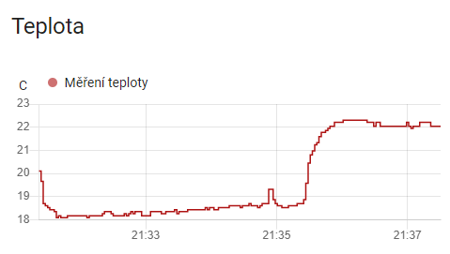
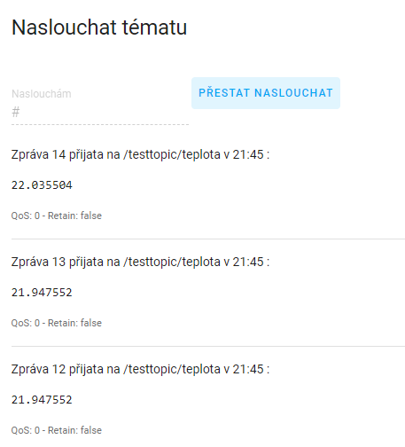
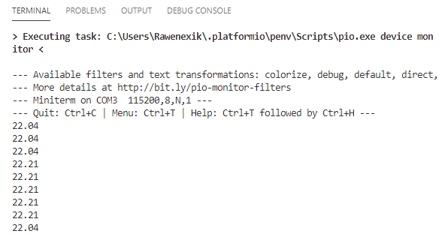
Výsledek projektu
Funkčnost
Přesnost měření

Slide 8


Možná budoucí vylepšení
Napájení pomocí baterie
Přemístění teploměru do přenositelné krabičky
Možnost propojení s dalším zařízením
Přidat měření vlhkosti a dalších hodnot
. . . . ✔. . . .

Slide 9
Děkuji za pozornost
Github: https://github.com/Rawenexik/Projekt

